Slide 1
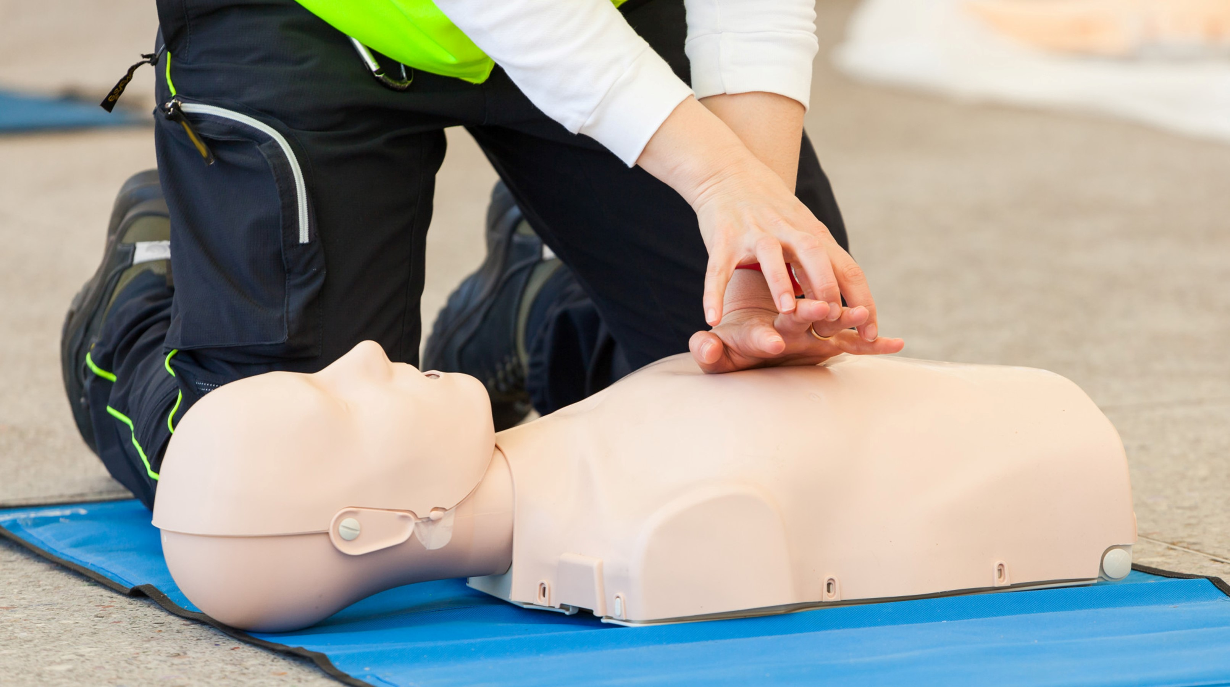



चिकित्सा प्रथम उत्तरदाता
पाठ - 7
बेसिक लाइफ सपोर्ट (बीएलएस) और कार्डियोपल्मोनरी रिससिटेशन (सीपीआर)
उपनिरीक्षक - अनिल कुमार
PPT 2 -
NDRF | MFR | INDIA
PPT 7 - 1

Slide 2
उद्देश्य
इस पाठ को पूरा करने पर, आप निम्न में सक्षम होंगे:
1
वायुमार्ग रुकावट की पहचान करना
• वयस्क/बालक/शिशु पर बचाव श्वास का प्रदर्शन
• CPR का सही वर्णन और प्रदर्शन
• दो-बचावकर्ता CPR का प्रदर्शन
• ऊपरी वायुमार्ग रुकावट के कारण बताना
2
3
4
5

Slide 3
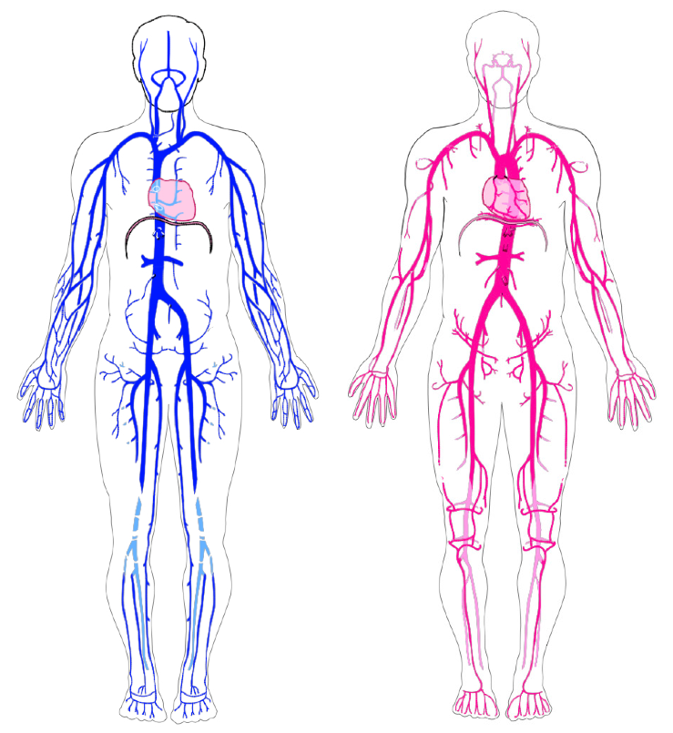
संचार प्रणाली

Slide 4
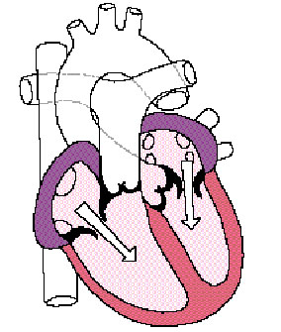
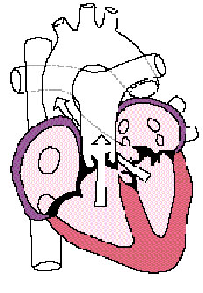
दिल
महाधमनी
सुपीरियर
वेना कावा
फुफ्फुसीय
धमनी
बाएँ
प्रकोष्‍ठ
दाएँ
प्रकोष्‍ठ
बायाँ निलय
इन्फीरियर वेना कावा
दाएँ
निलय

Slide 5
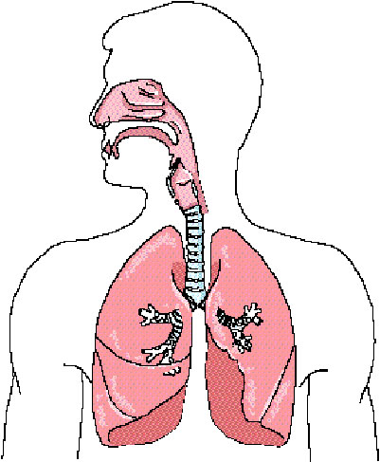
श्वसन प्रणाली
नाक
ग्रसनी
मुँह
उपजिह्वा
लैरींगोफरीनक्स
श्‍वासनली

Slide 6
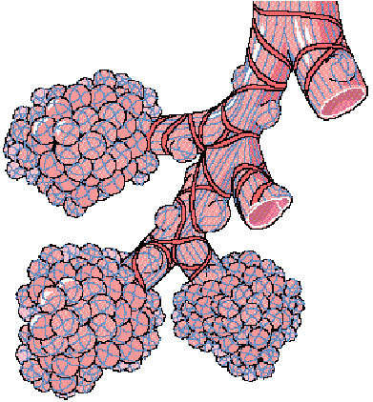
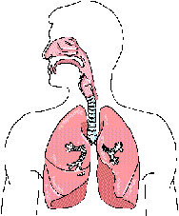
श्वसन प्रणाली
Alveoli

Slide 7
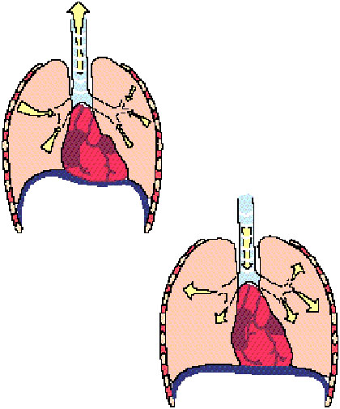
श्वसन कैसे काम करता है

Slide 8


यह तब होता है जब कोई रोगी श्वसन गिरफ्तारी (सांस नहीं ले रहा है) या कार्डियक अरेस्ट (दिल नहीं धड़क रहा है) में होता है।
रोगी के पास मस्तिष्क क्षति के बिना पुनर्जीवित होने के लिए 4 से 6 मिनट की अवधि होती है।
नैदानिक मृत्यु को पुनर्जीवित किया जा सकता है।
नैदानिक मृत्यु
PPT 7 -

Slide 9
जिस क्षण मस्तिष्क की कोशिकाएं मरने लगती हैं।
जैविक मृत्यु को पुनर्जीवित नहीं किया जा सकता है।
जैविक मृत्यु
PPT 7 -

Slide 10
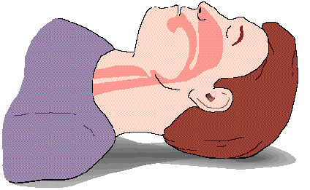
वायुमार्ग में रुकावट के कारण
जीभ
एपिग्लोटाइटिस
बाहरी वस्तु
ऊतक क्षति
बीमारी

Slide 11
कमजोर, अप्रभावी खांसी
साँस लेते समय तेज़ आवाज़
श्वसन कठिनाई में वृद्धि और गले पर पकड़ हो सकती है
सायनोसिस (त्वचा और श्लेष्म झिल्ली का नीला मलिनकिरण)
आंशिक वायुमार्ग रुकावट
PPT 7 -

Slide 12
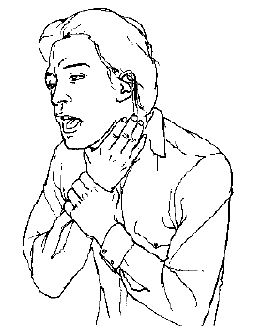
पूर्ण वायुमार्ग रुकावट
यूनिवर्सल साइन
पूर्ण वायुमार्ग रुकावट वाला रोगी बोलने में सक्षम नहीं होगा और अपने गले को पकड़ सकता है।
PPT 7 -

Slide 13


धन्यवाद

